Slide 1
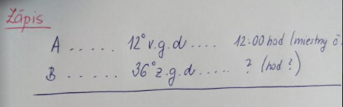
RÁTANIE PRÍKLADOV – miestny čas
V meste A, ktoré má 12° v.g.d. je 12:00, koľko hodín (miestneho času) bude v meste B ???, ktoré má 36° z.g.d.

Slide 2
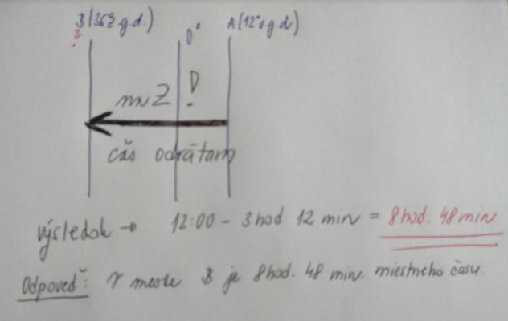

Slide 3
Miestny čas.
1.V meste A, ktoré má 115°44´ v.g.d. je 18:00, koľko hodín (miestneho času) bude v meste B ???, ktoré má 9° 15´ z.g.d.
2.V meste A, ktoré má 178° v.g.d. je 12:00, koľko hodín (miestneho času) bude v meste B ???, ktoré má 84° v.g.d.
3.V meste A, ktoré má 135° v.g.d. je 18:00, koľko hodín (miestneho času) bude v meste B ???, ktoré má 23° z.g.d.

Slide 4
v
4.V meste A, ktoré má 130°v.g.d. je 18:00, koľko hodín (miestneho času) bude v meste B???, ktoré má 9° z.g.d.
5.V meste Rím, ktoré má 12°28´v.g.d. je 12:00, koľko hodín (miestneho času) bude v meste Peking???, ktoré má 116°28´ v.g.d.
6.V meste A, ktoré má 25°49´z.g.d. je 8:00, koľko hodín (miestneho času) bude v meste B???, ktoré má 41°32´ v.g.d.

Slide 5
PÁSMOVÝ ČAS
1.V Číne je 12:00 (pásmového času). Zisti, koľko hodín bude v štáte Grécko?
2.V Českej republike je 10:OO (pásmového času, zistite, koľko hodín bude v najvýchodnejšej časti Brazílie?
2.Na Slovensku je 9:OO (pásmového času, zistite, koľko hodín bude v Portugalsku?

Slide 6
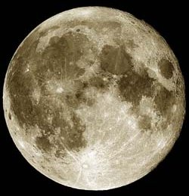
SLAPOVÉ JAVY MESIAC
Ako vzniká príliv a odliv? - YouTube

Slide 7
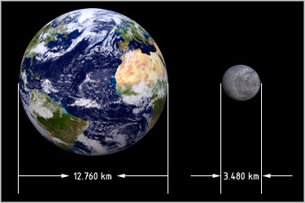

Slide 8
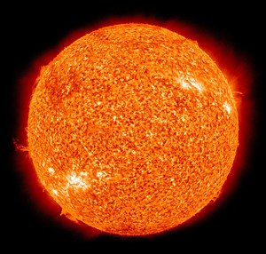
Priemer | 1 392 000 km (109 zemských priemerov)

Slide 9
384 000 km

Slide 10
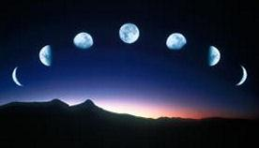
POHYBY MESIACA

Slide 11
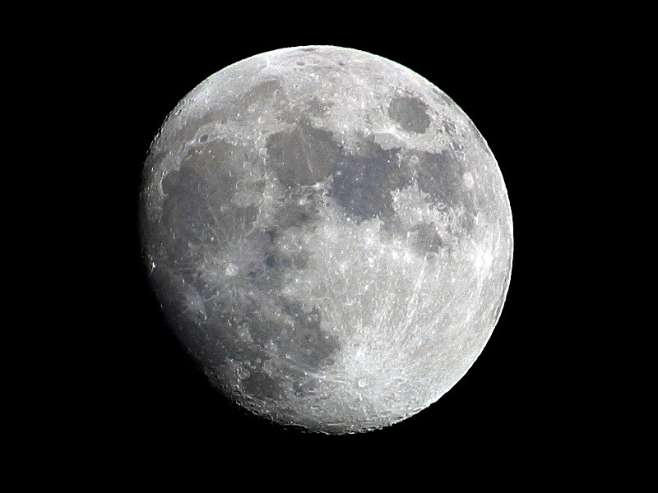
Teplota na Mesiaci

Slide 12
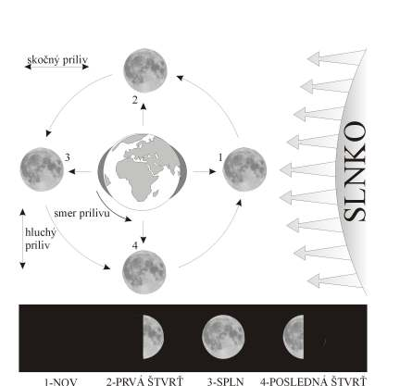
MESAČNÉ FÁZY

Slide 13
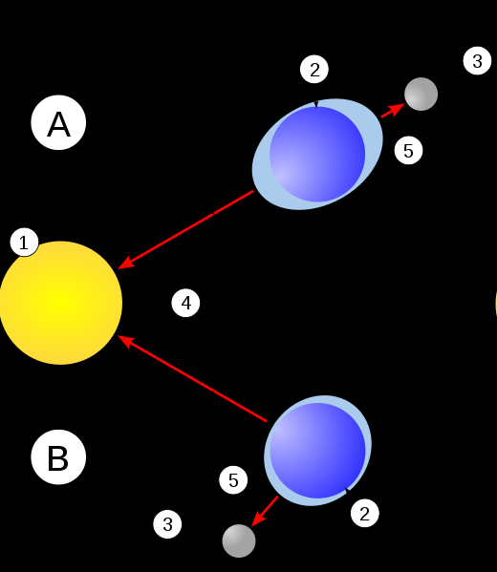
Vplyv Mesiaca na Zem

Slide 14
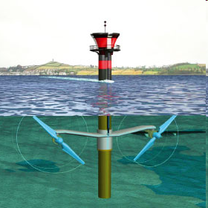
Využitie prílivu a odlivu...

Slide 15
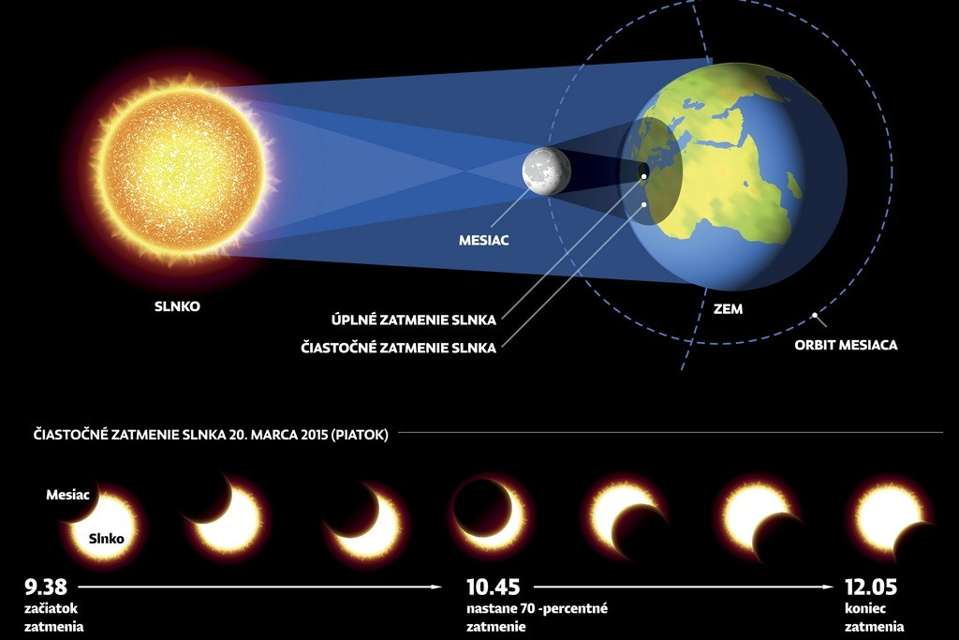

Slide 16
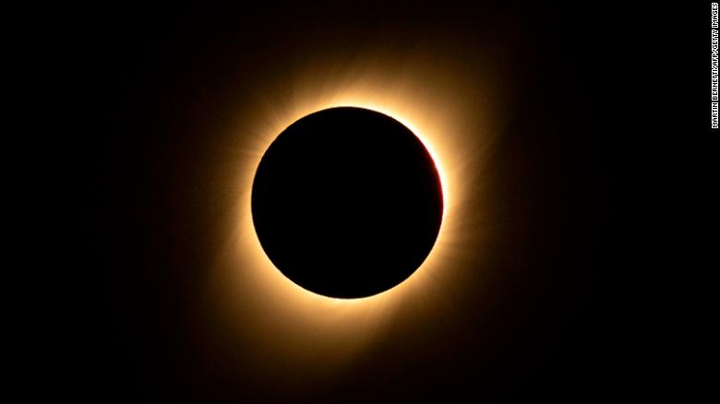

Slide 17
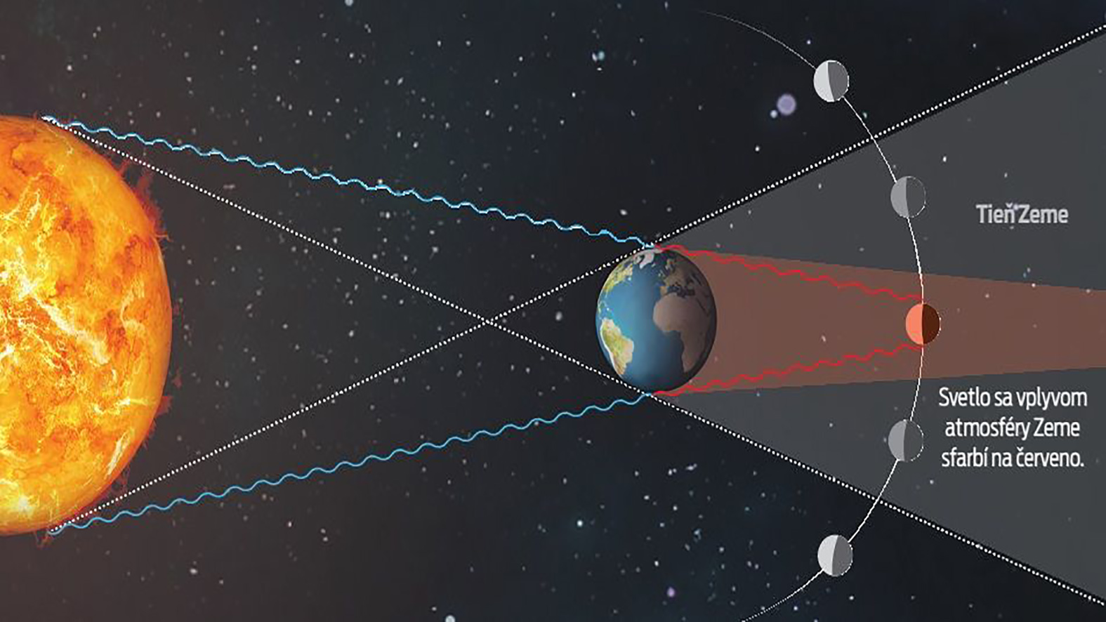

Slide 18
